Slide 1















LĨNH VỰC PHÁT TRIỂN NGÔN NGỮ
Chủ đề : Bé với thế giới thực vật
Đề tài: Truyện “ Sự tích hoa hồng ”
Độ tuổi : 5 - 6 tuổi
Thời gian : 30- 35 phút
Giáo viên thực hiện: Hà Hải Yến.

Slide 2








  Ổn định - Gây hứng thú
  Cô và trẻ cùng hát “Dung dăng dung dẻ”.
  Dẫn trẻ đến mô hình vườn hoa.
Đàm thoại :
+ Con thấy những loại hoa gì?
+ Hoa hồng có những màu nào
+ Hoa cần gì để sống?

Slide 3







Hoạt động 1:
Cô kể chuyện
Cô kể diễn cảm toàn bộ câu chuyện.
Đàm thoại:
+ Cô vừa kể chuyện gì?
+ Câu chuyện nói về điều gì?

Slide 4


Cô kể chuyện lần 2
( Kết hợp rối)

Slide 5





  Ngày xưa hoa hồng có màu gì?
  Hoa hồng mong ước điều gì?
  Ai nghe thấy lời tâm sự của hoa?
  Nàng tiên đã gặp ai?
  Thần Mặt Trời và Nữ Thần Mặt Trăng đã làm gì?
  Hoa hồng có những màu nào?
  Các hoa được đặt tên ra sao?
  Hoa hồng còn băn khoăn điều gì?
  Tiên nữ nói gì với các bạn?
Hoạt động 2:
Đàm thoại

Slide 6




Cô kể chuyện
kết hợp silde

Slide 7

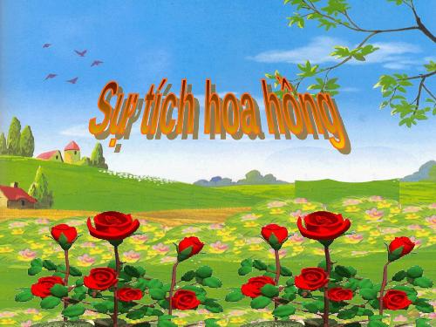





Slide 8


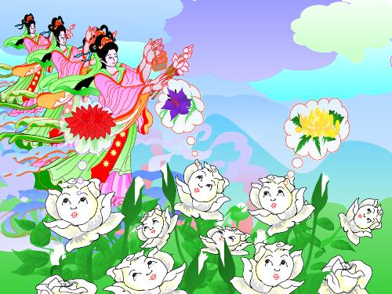





Slide 9


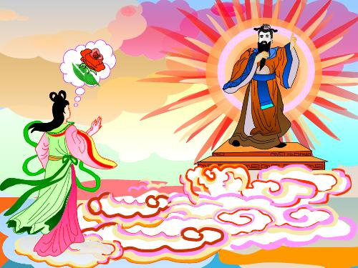



Slide 10


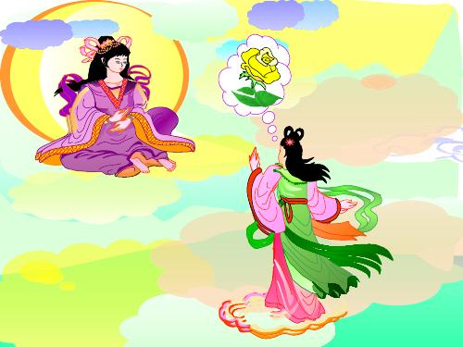

Slide 11


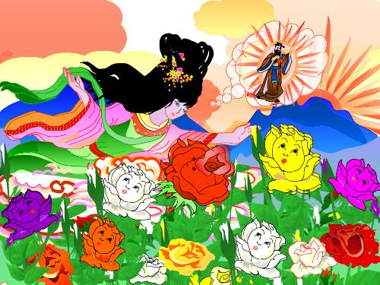
Quay lại Trang Bảng tổng quan

Slide 12

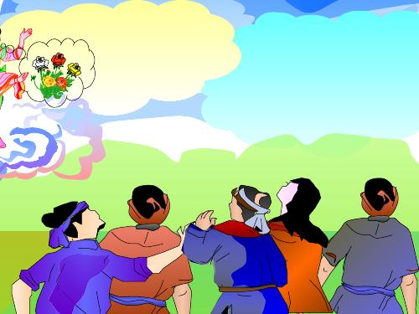



Slide 13

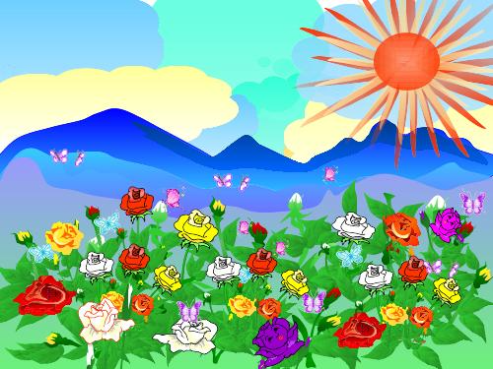



Slide 14
Hoạt động 3:
Trò chơi “ Trồng cây ”
Quay lại Trang Bảng tổng quan

Slide 15

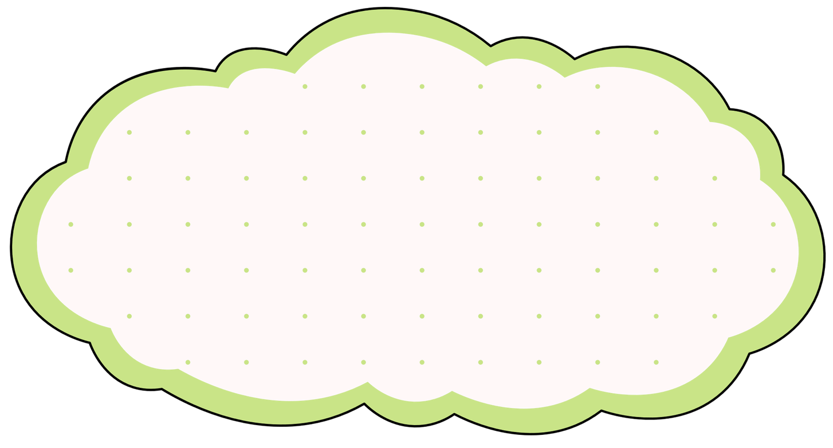
Thank You

